Slide 1
HỌC MÁY CƠ BẢN · 221180
BÁO CÁO BÀI TẬP LỚN
HỆ THỐNG DỰ ĐOÁN
NGUY CƠ ĐỘT QUỴ
Lớp: 12523W.2
Giảng viên hướng dẫn: ThS. Nguyễn Đức Tuấn Anh
Repo: 17_12523101_10123337_DuDoanDotQuy · Tài liệu v2.0 (23/09/2026)

Slide 2
TÓM TẮT TỔNG QUAN HỆ THỐNG
Bài toán: Phân loại nhị phân — dự đoán nguy cơ đột quỵ (stroke = 1) hay không (stroke = 0). Do đặc thù y tế, hệ thống ưu tiên giảm thiểu tối đa Âm tính giả (False Negative).
1
DỮ LIỆU
2
MÔ HÌNH AI
Stroke Prediction Dataset (Kaggle, ODbL) — 5,110 bản ghi, 11 đặc trưng. Repo hiện dùng dữ liệu giả lập (synthetic) do môi trường không truy cập được Kaggle trực tiếp.
So sánh 4 thuật toán: Logistic Regression (chọn), Naive Bayes, SVM (RBF) và Random Forest. GridSearchCV tối ưu theo Recall.
3
ĐÓNG GÓI
4
TRIỂN KHAI
sklearn.pipeline vào model.joblib + candidates/*.joblib, kèm schema.json, metadata.json, training_metadata.json.
3-tier container hóa bằng Docker Compose (FE/BE/AI Service), public qua ngrok Tunnel; BE & AI Service có thể deploy Render, FE deploy Vercel.
⚠ Lưu ý: Số liệu trong báo cáo này chạy trên dữ liệu giả lập; sẽ khác khi thay bằng dataset Kaggle thật (xem ai-models/data/DATA.md).
Hệ thống dự đoán nguy cơ đột quỵ · README v2.0
2

Slide 3
NHÓM THỰC HIỆN & QUY ƯỚC REPOSITORY
Thành viên nhóm 17
Quy ước tên repo
17_12523101_10123337
_DuDoanDotQuy
1
Nguyễn Thế Phong
100%
MSSV 12523101
Trưởng nhóm — EDA dữ liệu, huấn luyện Logistic Regression & Random Forest, xây dựng AI Service (FastAPI) + Dockerize, xây dựng Frontend (React).
Cấu trúc chính
app/frontend
app/backend
ai-models/colab
ai-models/src
ai-models/data
ai-models/models
ai-models/service
docs/figures
docker-compose.yml
.env.example
2
Lê Quang Trường
100%
MSSV 10123337
Thành viên — huấn luyện SVM & Naive Bayes, xây dựng Backend (Node.js/Express), kết nối MongoDB, deploy Tunnel/Ngrok & Load Test.
Hệ thống dự đoán nguy cơ đột quỵ · README v2.0
3

Slide 4
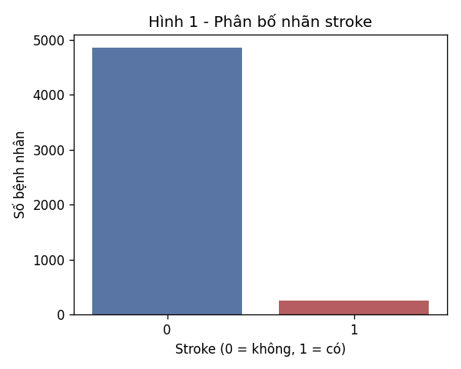
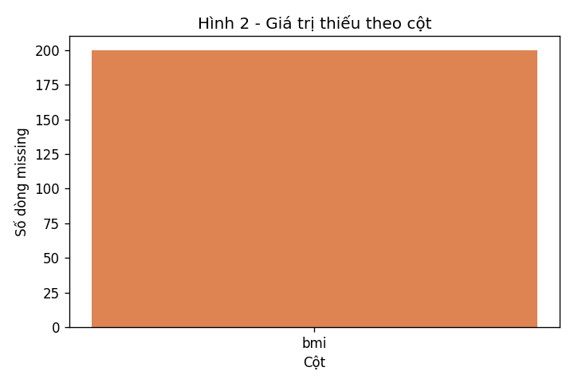
PHÂN TÍCH KHÁM PHÁ DỮ LIỆU — EDA (1/3)
Hình 1 — Countplot phân bố nhãn stroke
Hình 2 — Giá trị thiếu theo cột
1. Phân bố biến mục tiêu stroke
2. Ma trận dữ liệu thiếu
Quan sát: stroke = 0: 4,855 ca (95.01%); stroke = 1: 255 ca (4.99%).
Quan sát: Cột bmi thiếu 200/5,110 giá trị (~3.91%); các cột khác không thiếu.
Ý nghĩa: Bài toán mất cân bằng nghiêm trọng (class imbalance). Dùng Accuracy dễ che giấu việc bỏ sót ca dương tính.
Ý nghĩa: Xóa các dòng thiếu sẽ làm mất dữ liệu, trong đó có thể có ca stroke hiếm.
Quyết định: Chia dữ liệu bằng stratify, dùng class_weight='balanced', ưu tiên Recall/Precision/F1/ROC-AUC thay vì Accuracy.
Quyết định: Điền bmi bằng median học trên tập Train trong Pipeline (SimpleImputer), tránh rò rỉ dữ liệu.
Hệ thống dự đoán nguy cơ đột quỵ · README v2.0
4

Slide 5
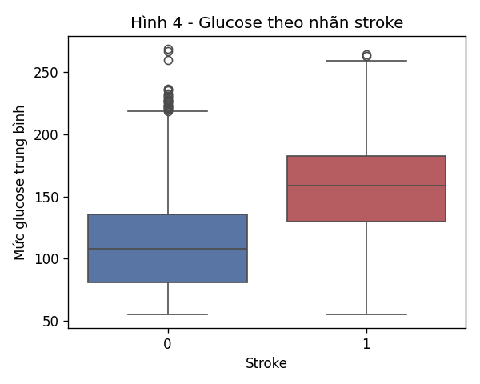
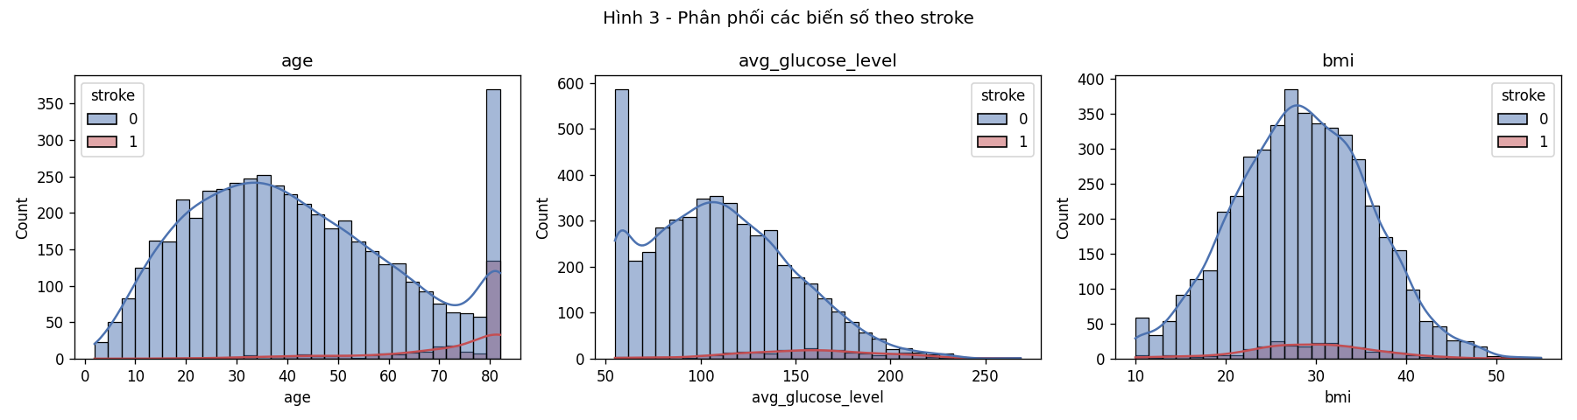
PHÂN TÍCH KHÁM PHÁ DỮ LIỆU — EDA (2/3)
Hình 3 — Phân phối age / avg_glucose_level / bmi
Hình 4 — Boxplot glucose theo nhãn stroke
3. Phân phối các biến số theo stroke
4. Glucose trung bình theo nhãn stroke
Quan sát: age, avg_glucose_level, bmi có phân phối khác nhau giữa 2 lớp; nhóm stroke=1 tập trung ở tuổi và glucose cao hơn.
Quan sát: Boxplot so sánh trung vị, IQR và ngoại lai của avg_glucose_level giữa stroke=0 và stroke=1.
Ý nghĩa: Các biến số có tín hiệu dự đoán, nhưng khác thang đo và bmi có missing.
Ý nghĩa: Glucose cao có thể giúp phân biệt nguy cơ; các giá trị ngoại lai có thể là chỉ số sức khỏe thật, không hẳn là lỗi dữ liệu.
Quyết định: Điền median cho biến số, dùng StandardScaler để model tuyến tính/SVM không bị chi phối bởi thang đo.
Quyết định: Giữ nguyên ngoại lai, không cắt ngưỡng cơ học; để Pipeline chuẩn hóa và model tự học ảnh hưởng.
Hệ thống dự đoán nguy cơ đột quỵ · README v2.0
5

Slide 6
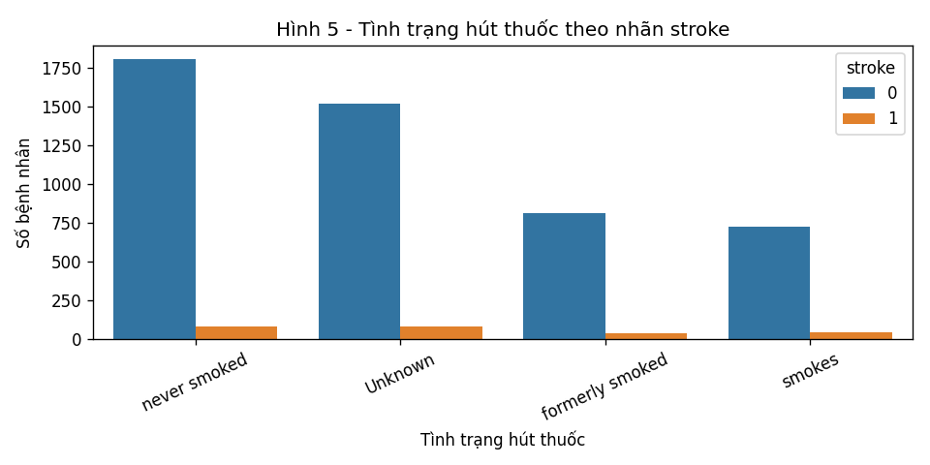
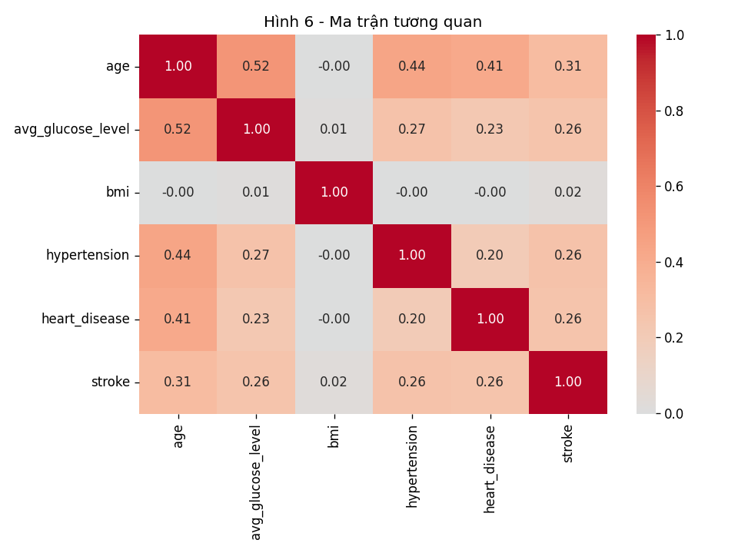
PHÂN TÍCH KHÁM PHÁ DỮ LIỆU — EDA (3/3)
Hình 5 — smoking_status theo nhãn stroke
Hình 6 — Ma trận tương quan
5. Tình trạng hút thuốc theo nhãn stroke
6. Tương quan giữa các đặc trưng
Quan sát: Số bệnh nhân tách theo từng nhóm smoking_status và theo 2 nhãn stroke; nhóm 'Unknown' được giữ riêng.
Quan sát: Heatmap gồm age, avg_glucose_level, bmi, hypertension, heart_disease, stroke — hệ số tương quan ở mức thấp đến vừa phải.
Ý nghĩa: Đây là biến phân loại không có thứ tự số học tự nhiên; ép thành 0,1,2 sẽ tạo quan hệ giả.
Ý nghĩa: Giúp nhận diện tín hiệu dự đoán và biến trùng thông tin, nhưng tương quan không chứng minh quan hệ nhân quả.
Quyết định: Điền mode nếu thiếu, mã hóa One-Hot Encoding với handle_unknown='ignore'.
Quyết định: Loại cột id vì chỉ là mã định danh; giữ các đặc trưng còn lại, dùng cross-validation để kiểm tra khả năng tổng quát.
Hệ thống dự đoán nguy cơ đột quỵ · README v2.0
6

Slide 7
QUY TRÌNH XỬ LÝ DỮ LIỆU (PREPROCESSING PIPELINE)
preprocess.py — Quy trình chống rò rỉ dữ liệu (Data Leakage Prevention)
1
2
3
4
5
Loại bỏ id, chia dữ liệu
Xử lý missing value
Mã hóa phân loại
Chuẩn hóa biến số
Xuất artifact
Bỏ cột id (chỉ là định danh). Train/Test = 80/20, Stratified theo biến stroke.
SimpleImputer(strategy='median') cho bmi, fit riêng trên tập Train.
OneHotEncoder(handle_unknown='ignore') cho gender, ever_married, work_type, Residence_type, smoking_status.
StandardScaler() cho age, avg_glucose_level, bmi — giữ nguyên ngoại lai, không cắt ngưỡng.
schema.json định nghĩa chuẩn tên cột, kiểu dữ liệu, thứ tự và miền giá trị hợp lệ.
Toàn bộ bước tiền xử lý được đóng gói trong sklearn.pipeline.Pipeline (ColumnTransformer) để đảm bảo tính nhất quán giữa huấn luyện và suy luận, ngăn rò rỉ dữ liệu từ tập Test.
Hệ thống dự đoán nguy cơ đột quỵ · README v2.0
7

Slide 8
HUẤN LUYỆN 4 MÔ HÌNH (MODEL TRAINING)
train.py — Cùng pipeline tiền xử lý, cùng Stratified Train/Test = 80/20
1
2
3
4
Logistic Regression
Gaussian Naive Bayes
Support Vector Machine
Random Forest
logistic_regression
naive_bayes
svm_rbf
random_forest
Phân loại tuyến tính với class_weight='balanced'.
Thuật toán phân loại xác suất.
Tối ưu khoảng cách biên, sử dụng Kernel RBF.
Mô hình tập hợp cây quyết định (Ensemble Bagging).
MÔ HÌNH CHỌN
Kỹ thuật đánh giá: Cross-Validation trên tập Train, chọn hyperparameters bằng GridSearchCV — tối ưu trực tiếp theo chỉ số recall (không phải accuracy), vì dữ liệu mất cân bằng nặng.
Hệ thống dự đoán nguy cơ đột quỵ · README v2.0
8

Slide 9
ĐÁNH GIÁ & CHỌN MÔ HÌNH TỐI ƯU
evaluate.py — kết quả trên dữ liệu giả lập hiện có trong repo (ai-models/models/comparison.json)
Model | Recall | Precision | F1 | ROC-AUC | Suy luận/mẫu | Kích thước
logistic_regression (chọn) | 0.80 | 0.18 | 0.30 | 0.88 | ~0.01 ms | 2.3 KB
naive_bayes | 1.00* | 0.06* | 0.11 | 0.88 | ~0.02 ms | 2.6 KB
svm_rbf | 0.78 | 0.18 | 0.29 | 0.88 | ~0.32 ms | 55 KB
random_forest | 0.69 | 0.24 | 0.35 | 0.88 | ~0.08 ms | 542 KB
* naive_bayes gần như luôn đoán nhãn 1 (model suy biến) → Precision quá thấp, không có giá trị sử dụng thực tế dù Recall tuyệt đối.
Recall cao & không suy biến
ROC-AUC tương đương mô hình phức tạp
Tối ưu cho đóng gói & triển khai
logistic_regression đạt Recall 0.80, vượt svm_rbf (0.78) và random_forest (0.69), trong khi Precision vẫn ở mức hợp lý (0.18) — không suy biến như naive_bayes.
Cả 4 model đạt ROC-AUC ~0.88 — khả năng phân tách gần như ngang nhau, nên yếu tố quyết định chuyển sang Recall/Precision và chi phí vận hành.
Suy luận nhanh nhất (~0.01ms/mẫu), nhẹ nhất (2.3KB, so với 542KB của Random Forest) — phù hợp container tài nguyên thấp, dễ giải thích cho bác sĩ.
⚠ Lưu ý: Model chọn cuối cùng: Logistic Regression (class_weight='balanced'). Số liệu trên chạy từ dữ liệu giả lập trong repo — sẽ khác khi dùng dataset Kaggle thật.
Hệ thống dự đoán nguy cơ đột quỵ · README v2.0
9

Slide 10
ĐÓNG GÓI MÔ HÌNH & HỢP ĐỒNG API
Artifacts (ai-models/models/)
Hợp đồng dữ liệu FE — BE — AI Service
model.joblib
// POST /api/predict (Request)
{
"features": {
"gender": "Male", "age": 67.0,
"hypertension": 0, "heart_disease": 1,
"ever_married": "Yes", "work_type": "Private",
"Residence_type": "Urban",
"avg_glucose_level": 228.69, "bmi": 36.6,
"smoking_status": "formerly smoked"
}
}
Pipeline được chọn (StandardScaler + OneHotEncoder + Logistic Regression).
candidates/*.joblib
4 pipeline ứng viên đã huấn luyện, dùng để so sánh.
schema.json
Quy định input/output validation.
metadata.json / training_metadata.json
// Response (200 OK)
{
"prediction": 1,
"probability": 0.78,
"risk_level": "High Risk",
"model_version": "1.0.0",
"request_id": "req-7f3a9b12"
}
Version, metrics, ngày train, phiên bản thư viện.
Endpoints
AI Service: POST /predict, GET /health, /schema, /model-info
Backend: POST /api/predict, GET /api/schema,
/api/model-info, /api/history
Backend cũng cung cấp GET /api/predictions làm alias tương thích cho /api/history.
Hệ thống dự đoán nguy cơ đột quỵ · README v2.0
10

Slide 11
KIẾN TRÚC HỆ THỐNG DOCKER (3-TIER CONTAINER)
docker-compose.yml — 3 container nối chung mạng stroke-net
frontend
backend
ai-service
Port 3000 : 80
Port 8000 : 8000
Port 8001 : 8001
React (Vite) / Nginx — form nhập liệu tự động từ schema.json qua Backend GET /api/schema.
Node.js / Express — validate input, lưu lịch sử vào MongoDB Atlas, gọi AI Service.
FastAPI — nạp model.joblib ngay khi container khởi động.
MongoDB Atlas không nằm trong docker-compose — cần MongoDB Atlas hoặc DB truy cập được từ container backend qua biến MONGODB_URI trong .env. Nếu chưa cấu hình, API dự đoán vẫn chạy nhưng lịch sử không được lưu.
Đảm bảo vận hành
Healthcheck: Thiết lập healthcheck trên cả 3 container (GET /health).
Giao tiếp nội bộ: Container giao tiếp qua tên service nội bộ (http://ai-service:8001), không gán cứng localhost.
Hệ thống dự đoán nguy cơ đột quỵ · README v2.0
11

Slide 12
TRIỂN KHAI PUBLIC & QUẢN LÝ LOG TẬP TRUNG
Phương án triển khai
Log Tracing với request_id
• Frontend: public tạm qua ngrok tunnel; có thể deploy Vercel (cần cấu hình proxy /api tới Backend).
• Backend & AI Service: chạy Docker Compose local; có thể deploy dạng Docker Web Service trên Render.
[10:15:02] INFO frontend req=7f3a User submitted form -> POST /api/predict
[10:15:02] INFO backend req=7f3a Validate Schema OK -> Calling ai-service:8001
Demo online hiện tại
revolving-unthawed-arguable
.ngrok-free.dev
[10:15:02] INFO ai-service req=7f3a Model Predict: Class 1 (p=0.78) in 1ms
Khả năng quan sát: Mỗi request sinh một request_id duy nhất, truyền xuyên suốt qua cả 3 service để tra vết end-to-end.
Nhật ký gần nhất: 27/09/2026 — cập nhật link ngrok Frontend, Backend/AI Service chưa public trực tiếp trong tunnel này.
[10:15:02] INFO backend req=7f3a Saved history to MongoDB Atlas -> 200 OK (Total: 45ms)
Bảng thay đổi cổng/tunnel đầy đủ: mục 12, README.md.
Hệ thống dự đoán nguy cơ đột quỵ · README v2.0
12

Slide 13
KIỂM THỬ HIỆU NĂNG & TẢI TRỌNG (LOAD TESTING)
Kịch bản (k6 2.3.0, predict.js): 15 virtual users gửi request liên tục trong 1 phút, qua Frontend/Nginx tới endpoint /api/predict — chạy cục bộ ngày 27/09/2026.
4,870
0.00%
184.7 ms
281.3 ms
81.0
Tổng số request
Tỷ lệ lỗi (Error Rate)
Độ trễ trung bình
Latency p95
Throughput (RPS)
15 VU / 1 phút
ngưỡng < 1% — đạt
chưa nối MongoDB
ngưỡng < 2.0s — đạt
request / giây
Độ trễ tối đa ghi nhận: 562.94 ms.
Kết luận: Đạt cả 2 ngưỡng phi chức năng (p95 < 2s, lỗi < 1%). Đây là kết quả trên máy local, chưa kết nối MongoDB Atlas nên chưa bao gồm độ trễ lưu lịch sử — không đại diện cho hiệu năng khi deploy public.
Hệ thống dự đoán nguy cơ đột quỵ · README v2.0
13

